Slide 2
শ্রেণি: ৯ম
বিষয়: জীববিজ্ঞান
অধ্যায়: ২য়
সময়: ৫০ মিনিট
তারিখ: ২৪/০৭/২০২১

Slide 3
Notes:
শিক্ষক শিক্ষার্থীদের প্রশ্নোত্তরের মাধ্যমে পাঠ ঘোষণা করবেন ।

Slide 4
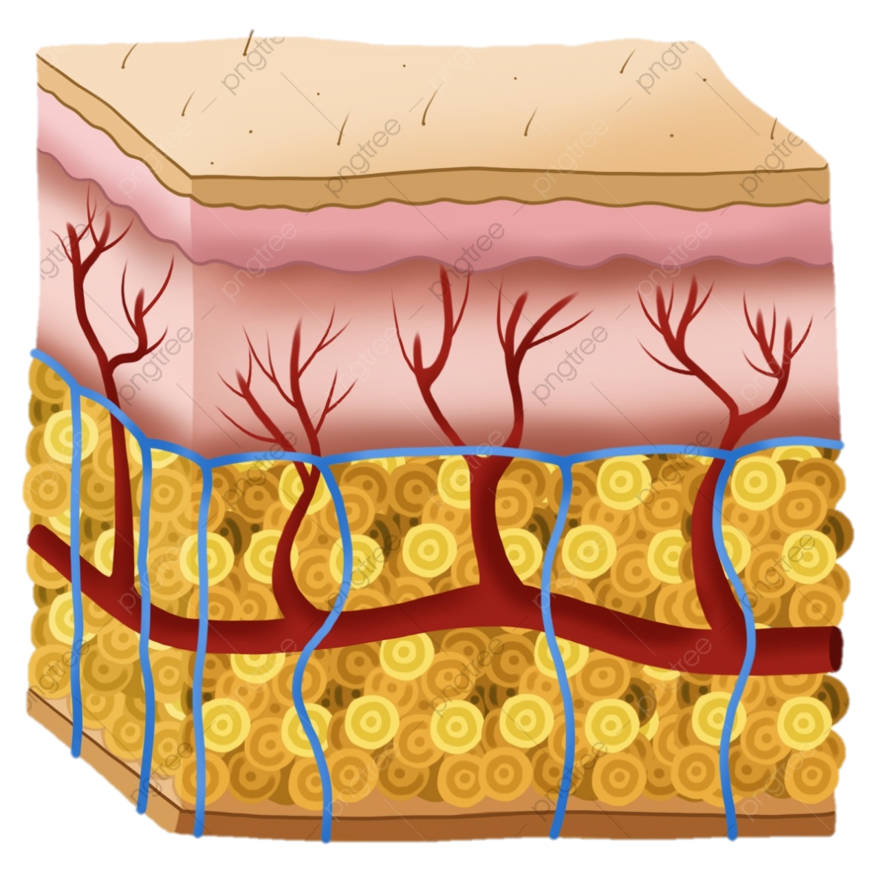

Slide 5
এই পাঠ শেষে শিক্ষার্থীরা...
১. প্রাণী টিস্যু কী তা বলতে পারবে ;
২. প্রাণী টিস্যু ব্যাখ্যা করেত পারবে ;
৩. বিভিন্ন প্রকার প্রাণী টিস্যু চিত্রসহ বর্ণনা করেত পারবে ।

Slide 6
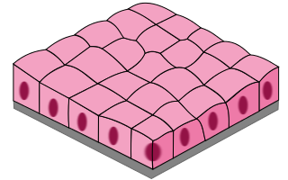
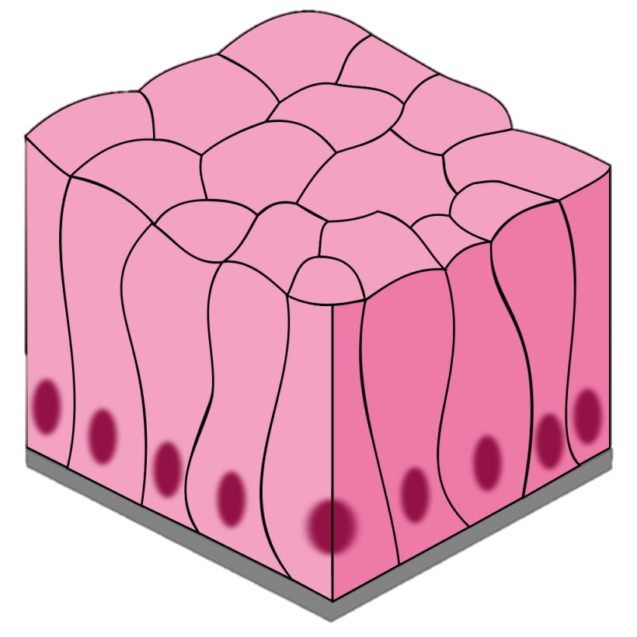
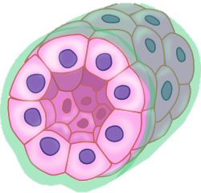
একই ভ্রুণীয় কোষ থেকে উৎপন্ন হয়ে এক বা একাধিক ধরনের কিছুসংখ্যক কোষ জীবদেহের কোনো নির্দিষ্ট স্থানে অবস্থান করে সমষ্টিগতভাবে একটা কাজে নিয়োজিত থকলে ঐ কোষগুলোকে টিস্যু বলে ।

Slide 7
প্রাণী টিস্যু কাকে বলে ?

Slide 8
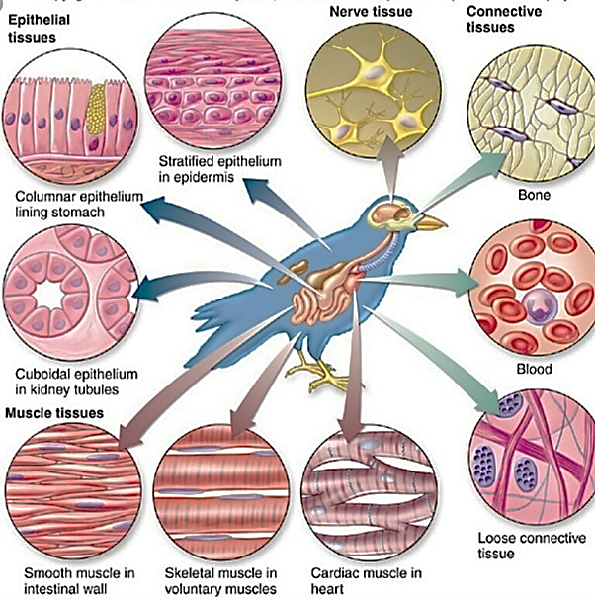
বিভিন্ন প্রকার প্রাণীটিস্যু
Notes:
শিক্ষক শিক্ষার্থীদের প্রশ্নোত্তরের মাধ্যমে প্রাণীটিস্যু সংক্ষেপে ব্যাখ্যা করবেন ।

Slide 9
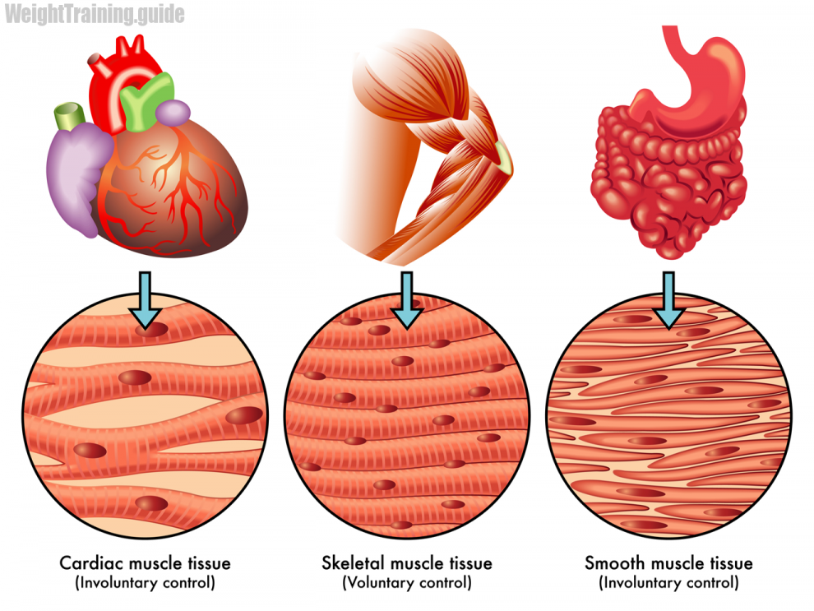
Notes:
শিক্ষক শিক্ষার্থীদের প্রশ্নোত্তরের মাধ্যমে প্রাণীটিস্যু সংক্ষেপে ব্যাখ্যা করবেন ।

Slide 10
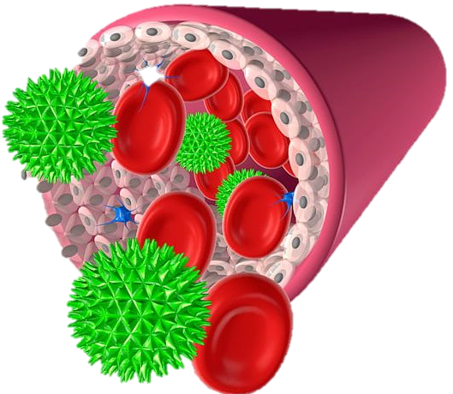
তরল যোজক টিস্যু

Slide 11
সময়: ৫ মিনিট

Slide 12
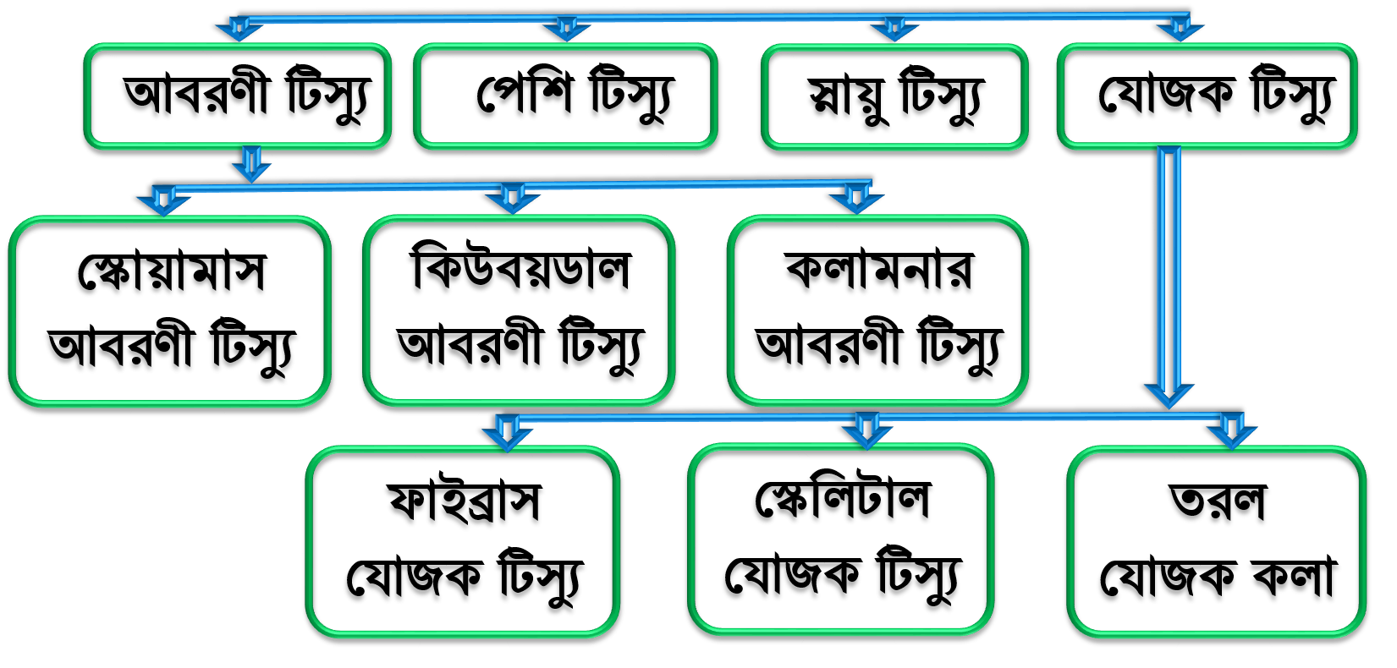
Notes:
এখানে শিক্ষক প্রাণীটিস্যুর শ্রেণিবিন্যাস সংক্ষেপে আলোচনা করবেন ।

Slide 13
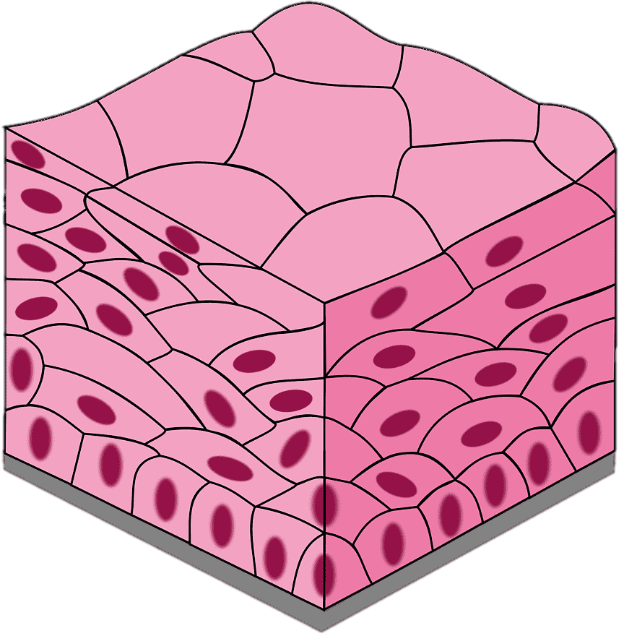
স্কোয়ামাস
আবরণী টিস্যু
এই টিস্যুর কোষগুলো মাছের আঁশের মতো চ্যাপটা এবং এদের নিউক্লিয়াস বড় আকারের হয় । যেমন-বৃক্কের বোম্যান্স ক্যাপসুল প্রাচীর ।
Notes:
শিক্ষক শিক্ষার্থীদের প্রশ্নোত্তরের মাধ্যমে স্কোয়ামাস আবরণী টিস্যু সংক্ষেপে ধারণ দিবেন ।

Slide 14
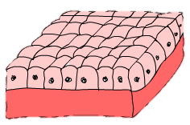
কিউবয়ডাল
আবরণী টিস্যু
এই টিস্যুর কোষগুলো ঘনাকার বা কিউব আকৃতির এবং কোষগুলোর দৈর্ঘ্য, প্রস্থ এবং উচ্চতা প্রায় সমান । যেমন- বৃক্কের সংগ্রাহক নালিকা ।
Notes:
শিক্ষক শিক্ষার্থীদের প্রশ্নোত্তরের মাধ্যমে কিউবয়ডাল আবরণী টিস্যু সংক্ষেপে ধারণ দিবেন ।

Slide 15
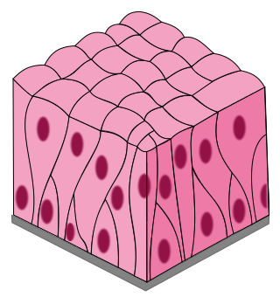
কলামনার
আবরণী টিস্যু
এই টিস্যুর কোষগুলো স্তম্ভের মতো সরু এবং লম্বা । যেমন- প্রাণীর অন্ত্রের অন্তঃপ্রাচীরের কোষগুলো প্রধানত ক্ষরণ, রক্ষণ এবং শোষণ কাজ করে ।
Notes:
শিক্ষক শিক্ষার্থীদের প্রশ্নোত্তরের মাধ্যমে কলামনার আবরণী টিস্যু সংক্ষেপে ধারণ দিবেন ।

Slide 16
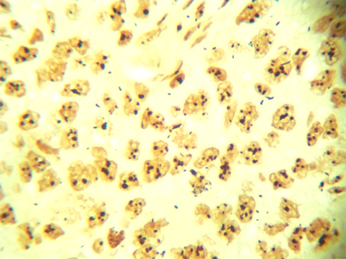
ফাইব্রাস যোজক টিস্যু
এই ধরনের যোজক টিস্যু দেহত্বকের নিচে পেশির মধ্যে থাকে । এদের মাতৃকায় বিভিন্ন ধরনের তন্তুর আধিক্য দেখা যায় ।
Notes:
শিক্ষক শিক্ষার্থীদের প্রশ্নোত্তরের মাধ্যমে ফাইব্রাস যোজক টিস্যু সংক্ষেপে ধারণ দিবেন ।

Slide 17
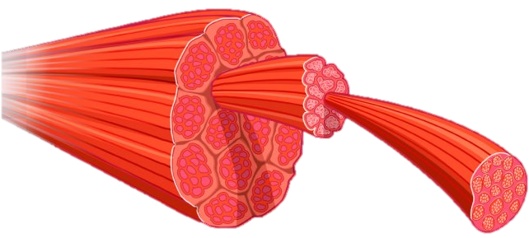
স্কেলিটাল যোজক টিস্যু
দেহের অভ্যন্তরীণ কাঠামো গঠনকারী টিস্যুকে স্কেলিটাল যোজক টিস্যু বলে । যেমন- কোমলাস্থি এবং অস্থি ।
Notes:
শিক্ষক শিক্ষার্থীদের প্রশ্নোত্তরের মাধ্যমে স্কেলিটাল যোজক টিস্যু সংক্ষেপে ধারণ দিবেন ।

Slide 18
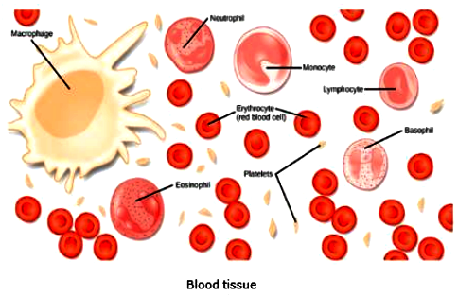
Notes:
শিক্ষক শিক্ষার্থীদের প্রশ্নোত্তরের মাধ্যমে তরল যোজক টিস্যু সংক্ষেপে ধারণ দিবেন ।

Slide 19
পেশি টিস্যু
ভ্রুণের মেসোডার্ম থেকে তৈরি সংকোচন ও প্রসারণশীল বিশেষ ধরনের টিস্যুকে পেশি টিস্যু বলে । যেমন- ঐচ্ছিক পেশি, অনৈচ্ছিক পেশি ও হ্রৎপেশি ।
Notes:
এখানে শিক্ষক শিক্ষার্থীদের প্রশ্নোত্তরের মাধ্যমে পেশি টিস্যু সম্পর্কে সংক্ষেপে ধারণা দিবেন ।

Slide 20
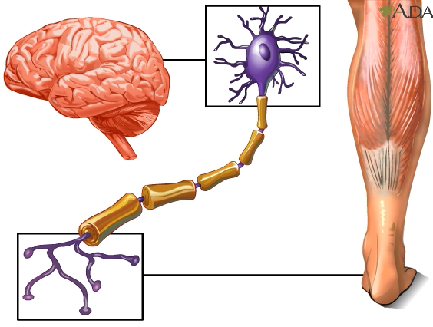
স্নায়ু টিস্যু
দেহের বিশেষ সংবেদী কোষ নিউরন বা স্নায়ুকোষগুলো একত্রে স্নায়ু টিস্যু গঠন করে ।
Notes:
এখানে শিক্ষক শিক্ষার্থীদের প্রশ্নোত্তরের মাধ্যমে স্নায়ু টিস্যু সম্পর্কে সংক্ষেপে ধারণা দিবেন ।

Slide 21
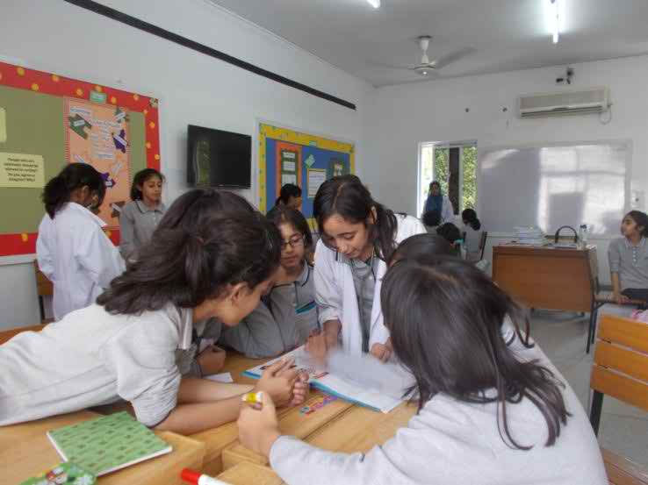
সময়: ৮ মিনিট

Slide 22
প্রাণী টিস্যু কাকে বলে ?
আবরণী টিস্যু কাকে বলে ?
আবরণী টিস্যু কত প্রকার ও কী কী ?
যোজক টিস্যু কাকে বলে ?
পেশি টিস্যু কাকে বলে ?
যোজক টিস্যু কত প্রকার ও কী কী ?
পেশি টিস্যু কত প্রকার ও কী কী ?
স্নায়ু টিস্যু কাকে বলে ?
Notes:
এখানে শিক্ষক শিক্ষার্থীদের প্রশ্ন করবেন এবং উত্তর না পারলে উত্তর বলে দিবেন ।

Slide 23
প্রশ্ন: যোজক টিস্যুর প্রকারভেদ সংক্ষেপে বর্ণনা কর ।

Slide 24
ধ
ন্য
বা
দ

